Slide 1

Программа ДПП ПК «Подготовка и контроль управляющих программ для станков с ЧПУ токарной группы»
Москва 2025

Slide 2
Структура программы
Модуль 1 : «Автоматизированная разработка управляющих программ для токарных станков с ЧПУ»
Модуль 2 : «Разработка управляющей программы токарной обработки на УЧПУ»

Slide 3
Модуль 1 : «Автоматизированная разработка управляющих программ для токарных станков с ЧПУ»
Лекция # 1
«Введение в процесс числового программного управления токарной обработки»

Slide 4
Лекция #1
Числовое программное управление – процесс управления обработкой заготовки на станке по управляющей программе, в которой данные заданы в цифровой форме (здесь и далее приведена терминология ГОСТ 20523-80 Устройства числового программного управления станками. Термины и определения)
Система числового программного управления станком СЧПУ – совокупность функционально взаимосвязанных и взаимодействующих технических и программных средств, обеспечивающих числовое программное управление станком.

Slide 5
Лекция #1
Устройство числового программного управления станком (УЧПУ) – устройство, выдающее управляющие воздействия на исполнительные органы станка в соответствии с управляющей программой и информацией о состоянии управляемого объекта. Английское наименование Numerical control(NC).
УЧПУ подразделяются на:
позиционные；
контурные；
адаптивные
групповые.

Slide 6
Лекция #1
Позиционное УЧПУ – устройство в котором программирование перемещений рабочих органов оборудования, происходит с заданной точки, причем траектории перемещений не задаются.
Контурное УЧПУ – устройство в котором программирование перемещений рабочих органов оборудования, происходит по заданной траектории и с заданной скоростью для получения необходимого контура обработки.
Адаптивное УЧПУ – устройство в котором обеспечивается автоматическое приспособление процесса обработки заготовки к изменяющимся условиям обработки по определенным критериям.

Slide 7
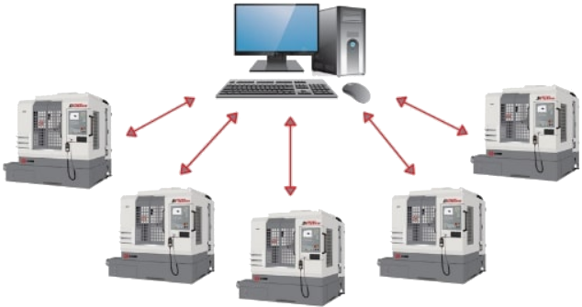
Лекция #1
Групповое УЧПУ – компьютеризированное устройство обеспечивающее программное управление группой станков имеющее общую память для хранения управляющих программ, распределяемых по запросам от станков. Английское наименование Direct numerical control (DNC).

Slide 8
Лекция #1
Обеспечение устройства числового программного управления
УЧПУ
1
2
Аппаратное обеспечение
*программируемое устройство
*не изменяемое устройство
2. Программное обеспечение

Slide 9
Лекция #1
Аппаратное устройство числового программного управления станком — алгоритмы работы которого реализуются схемным путем и не могут быть изменены после изготовления устройства
Программируемое устройство числового программного управления станком –устройство числового программного управления станком, алгоритмы работы которого реализуются с помощью программ, вводимых в его память, и могут быть изменены после изготовления устройства
Программное обеспечение системы числового программного управления станком – совокупность программ и документации на них для реализации целей и задач системы числового программного управления станком

Slide 10
Лекция #1
Особенности УЧПУ для токарных станков*
Тип УЧПУ по функциональной ориентации управляемых станков | Класс УЧПУ по возможностям формообразования и дополнительным признакам |  |  |  |  | Условное обозначение (русское/ латинское)
 | Цикловой | Позиционный | Контурный по двум осям | Контурный по трем осям | Контурный по более чем по трем осям
 | 0 | 1 | 2 | 3 | 4
Токарные станки | - | - | Нарезание резьб, включая коническую | Угловое позициони-рованиеие шпинделей; Нарезание конической резьбы | Нарезание конической резьбы на двухш-пиндельных станках | Т/Т
* - ГОСТ 21021-2000 Устройства числового программного управления Общие технические требования

Slide 11
Лекция #1
Основные технологические функции УЧПУ для токарных станков*
Технологическая функция | Класс УЧПУ для токарных станков
 | 0 | 1 | 2 | 3 | 4
Позиционирование | О | О | О | О | О
Контурная обработка по двум осям | - | - | О | О | О
Контурная обработка по трем осям | - | - | - | О | О
Виды интерполяции : линейная | - | - | О | О | О
круговая | - | - | О | О | О
винтовая | - | - | - | - | -
cплайн | - | - | Р | О | О
Нарезка резьбы | - | - | О | О | О
Позиционирование шпинделя | - | - | Р | О | О
0-цикловой класс УЧПУ; 1-позиционный класс УЧПУ; 2-контурный по 2м осям ; 3-контурный по 3м осям; 4-по более чем 3м осям класс УЧПУ
* - ГОСТ 21021-2000 Устройства числового программного управления Общие технические требования

Slide 12
Лекция #1
Основные технологические функции УЧПУ для токарных станков*
Технологическая функция | Класс УЧПУ для токарных станков
 | 0 | 1 | 2 | 3 | 4
Возможность корректировки подачи на ходу | - | Р | О | О | О
Программная компенсация систематической погрешности по осям | - | Р | О | О | О
Автоматическая смена инструмента | - | Р | 0 | 0 | 0
Программная компенсация | - | Р | 0 | 0 | 0
Обработка с защитным припуском | - | О | О | О | О
Задание размера с числовым или буквенным допуском | - | Р | О | О | О
Функция «Предустановка» | - | - | О | О | О
Рекомендации оператору по режимам обработки | - | - | Р | Р | Р
Учет радиуса инструмента(эквидистанта) | - | О | О | О | О
0-цикловой класс УЧПУ; 1-позиционный класс УЧПУ; 2-контурный по 2м осям ; 3-контурный по 3м осям; 4-по более чем 3м осям класс УЧПУ
* - ГОСТ 21021-2000 Устройства числового программного управления Общие технические требования

Slide 13
Лекция #1
Системы координат и движения по осям токарного станка с ЧПУ
Процесс механической обработки заготовок на токарных станках с числовым программным управлением осуществляется в результате рабочих движений заготовки и инструмента, а точность получаемых при этом размеров определяется точностью расположения вершины резца относительно оси вращающейся заготовки.
Для обеспечения требуемой точности размеров детали инструмент и заготовка должны занимать строго определенное положение друг относительно друга при обработке той или иной поверхности.

Slide 14
Лекция #1
Системы координат и движения по осям токарного станка с ЧПУ
Выполнить эти условия в автоматическом режиме можно лишь в том случае, если исполнительные органы станка перемещать в выбранной системе координат. Задавая координаты исполнительных органов в управляющей программе, можно обеспечить обработку заготовки по определенному контуру.
Следовательно, обязательное условие, обеспечивающее обработку заготовок с заданной точностью, – наличие систем координат в станке, которые можно выбрать различным образом.

Slide 15
Лекция #1
Системы координат и движения по осям токарного станка с ЧПУ
Для сокращения трудозатрат при составлении управляющей
программы, упрощения наладки станка и уменьшения объема необходимых вычислений выбор систем координат и направления осей, по которым перемещаются исполнительные органы станка, стандартизованы.
В ГОСТе 23597-79 Станки металлорежущие с числовым программным управлением .Обозначение осей координат и направлений движений. Приведены примеры

Slide 16
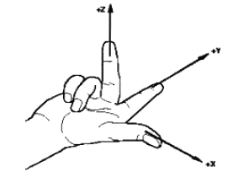
Лекция #1
Системы координат и движения по осям токарного станка с ЧПУ
В стандартной системе координат станка положительные направления осей X, Y, Z определяются по правилу правой руки.
Большой палец указывает положительное направление
оси абсцисс (X), указательный – оси ординат (У), средний – оси
аппликат (Z).

Slide 17
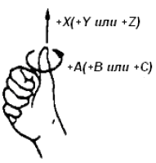
Лекция #1
Системы координат и движения по осям токарного станка с ЧПУ
Положительные направления вращения вокруг осей X, Y, Z определяются вторым правилом правой руки. Согласно этому правилу большой палец располагают поочередно по направлению оси X, Y, Z, тогда остальные согнутые пальцы укажут положительное направление вращения относительно рассматриваемой оси

Slide 18
Лекция #1
Системы координат и движения по осям токарного станка с ЧПУ
Движение по оси Z
Ось Z определяется по отношению к шпинделю главного движения, то есть шпинделя вращающего заготовку в станках токарной группы.
При неповоротной оси основного шпинделя одну из трех осей стандартной трехкоординатной системы, параллельную оси шпинделя, следует принять за ось Z.Движение по оси Z в положительном направлении должно соответствовать направлению отвода инструмента от заготовки.

Slide 19
Лекция #1
Системы координат и движения по осям токарного станка с ЧПУ
Движение по оси X
Ось Х должна быть расположена предпочтительно горизонтально и параллельно поверхности крепления заготовки. На токарных станках движение по оси Х направлено по радиусу заготовки и параллельно поперечным направляющим. Положительное движение по оси Х происходит, когда инструмент, установленный на главном резцедержателе поперечных салазок, отходит от оси вращения заготовки.

Slide 20
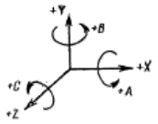
Лекция #1
Системы координат и движения по осям токарного станка с ЧПУ
Движение по оси Y
Положительное направление движения по оси Y
следует выбирать так, чтобы ось Y вместе с осями Z и Х
образовывала правую прямоугольную систему координат
Начало стандартной системы координат
Расположение начала стандартной системы
координат (X=0 Y=0 Z=0) следует выбирать
произвольно .

Slide 21
Лекция #1
Системы координат и движения по осям токарного станка с ЧПУ
Вращательные движения
Направление поворота вокруг осей X,Y и Z задается в управляющей программе адресами А,В и С соответственно, а направление вращения вокруг оси Z для токарного станка – адресом С.
Дополнительные движения
Если дополнительно к первичным прямолинейным движениям X,Y,Z имеются вторичные движения параллельно им, их следует обозначать U,V и W.

Slide 22
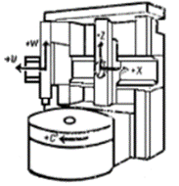
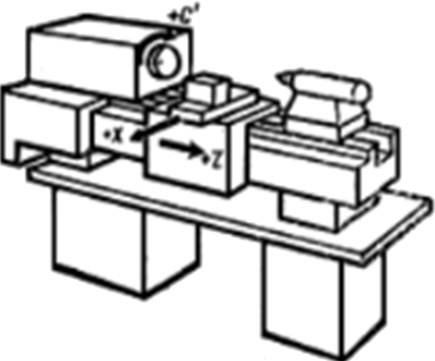
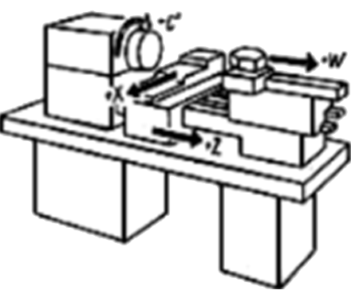


Лекция #1
Системы координат и движения по осям токарного станка с ЧПУ
Токарно-винторезный станок
Токарно-револьверный станок
Токарно-карусельный станок

Slide 23
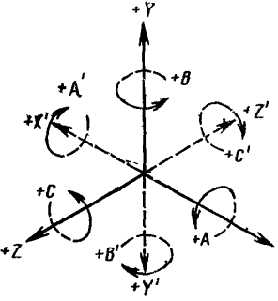
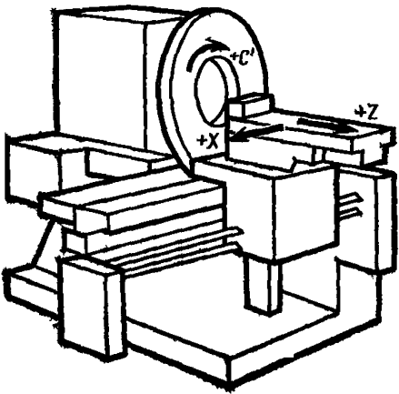
Лекция #1
Системы координат и движения по осям токарного станка с ЧПУ
Лоботокарный станок

Slide 24
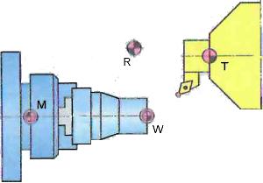
Лекция #1
Пространственные точки токарного станка с ЧПУ
При обработке заготовки на токарном станке с ЧПУ
используют три координатные системы. Первая система – система
координат станка, которая имеет начало отсчета в точке М от первой буквы английского слова «machine», которое в переводе на русский язык означает «станок». Нулевая точка станка М
определяется изготовителем и не может
быть изменена.

Slide 25
Лекция #1
Пространственные точки токарного станка с ЧПУ
Вторая координатная система представляет собой систему
координат детали (программы обработки детали) Ноль детали здесь обозначается буквой W от первой буквы английского слова
«workpeace», которое означает в переводе на русский язык «заготовка». Она может быть выбрана произвольно и должна располагаться там, где начинается отсчет
большинства размеров на рабочем чертеже
изделия

Slide 26
Лекция #1
Пространственные точки токарного станка с ЧПУ
Третья система координат – система координат режущего инструмента, в которой определено положение вершины резца относительно базовой точки элемента станка, несущего инструмент. Ноль инструмента обозначается первой буквой Т от английского слова «tool», которое в переводе означает «инструмент»

Slide 27
Лекция #1
Пространственные точки токарного станка с ЧПУ
Референтная точка
Для обнуления измерительной системы осуществляется подвод к референтной точке R, от английского слова «reference», так как подвод к нулевой точке станка в большинстве случаев невозможен.
Таким образом СЧПУ находит свое начало
отсчета в системе измерения перемещения.

Slide 28
Благодарю за внимание!

